Slide 1
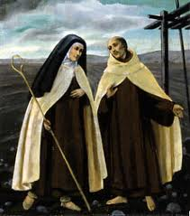
KARMELIĆANI I KARMELIĆANKE
Sara Knežević
Magdalena Arko

Slide 2
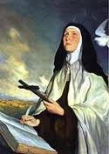
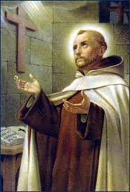
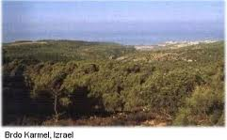
O KARMELU
Osnovala ga je grupa pustinjaka u 13. st. na gori Karmelu, a obnovili su ga sv. Terezija Avilska i sv. Ivan od Križa.
1210. jeruzalemski patrijarh sv. Albert dao im je pravilo koje će biti putokaz njihovog zahtjvnog načina života
Tom redu pripadaju karmelićanke i karmelićani

Slide 3
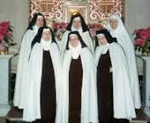
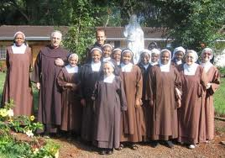
KARMELIĆANKE
polažu tri zavjeta: čistoće, siromaštva i poslušnosti
ljudi im izvana pomažu darivajući hranu i druge potrepštine
poste sedam mjeseci na godinu, ostalo vrijeme jedu mliječne proizvode, ribu i povrće
većinu vremena moraju šutjeti (šutnja je važna kako bi se mogle sabrati i čuti Božji glas), međusobno mogu razgovarati nakon ručka, tijekom rekreacije te sat nakon večere
svaka ima svoju sobu, tzv. ćeliju, može primati posjete, ali samo kroz dvostruke rešetke
odjeća: smeđi habit preko kojeg nose bijeli plašt, a na glavi crni veo

Slide 4
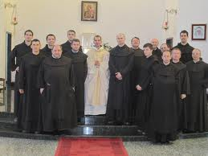
KARMELIĆANI
odjeća: habit, preko habita škapular
djeluju izvan samostana i svuda gdje je Crkvi najpotrebnije

Slide 5
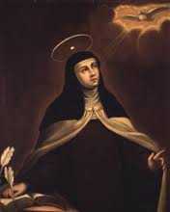
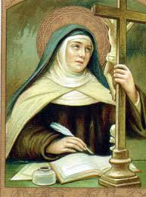
SV. TEREZIJA AVILSKA
rodila se 28. ožujka 1515. g. u Avili, a umrla je 14. listopada 1582. g.
spomendan joj je 15. listopada
obnoviteljica Karmela
bila je karmelićanka
Papa Pavao VI. proglasio ju je naučiteljicom katoličke crkve, 27. rujna 1970.
Zaštitnica je Španjolske, grada Požege, bolesnika, izrađivača čipke

Slide 6
HVALA NA PAŽNJI !

